Slide 1
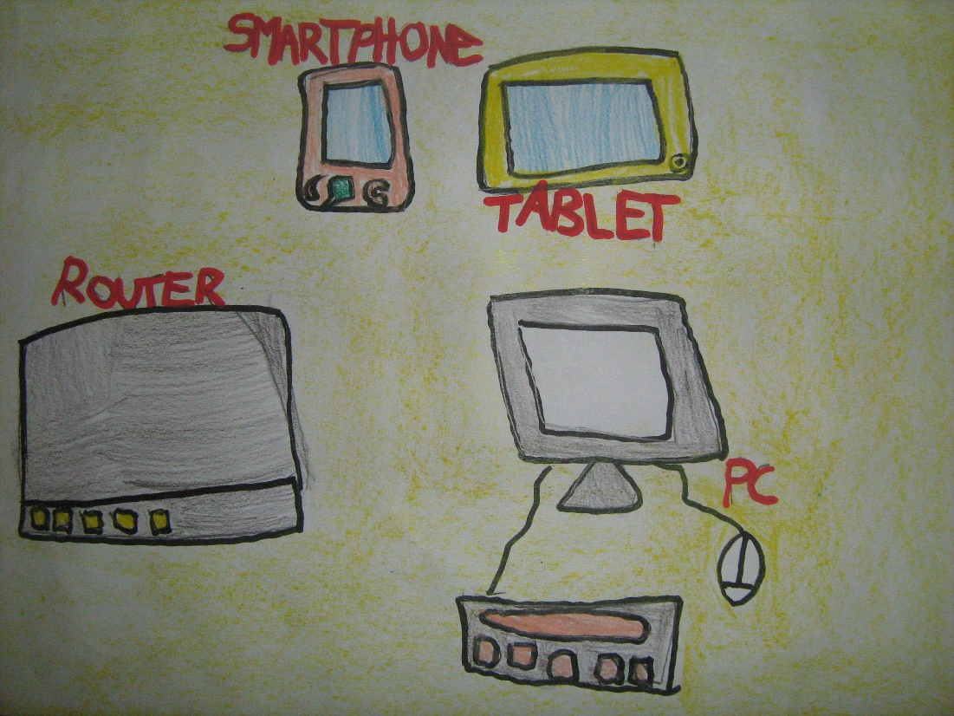
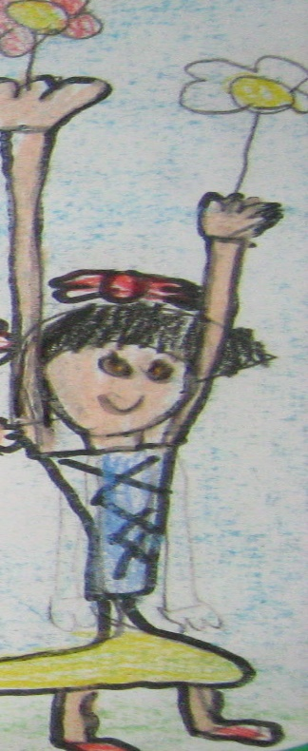
HANNO TAGGATO BIANCANEVE
ispirato al libro di Monica Marelli dell’ omonima fiaba di Hans Christian Andersen
Di Assunta Merola,, Tiziana Arcolin, M.Luisa Baratti, Antonella Caruana

Slide 2
Questo lavoro è stato svolto con il gruppo dei bambini di 5 anni della sezione rossa e della sezione bianca che dopo aver ascoltato di giorno in giorno la lettura del libro «Hanno taggato Biancaneve» C’era una volta il web….di Monica Marelli, hanno rappresentato graficamente le scene più salienti della fiaba ripercorrendo gli episodi dove i veri protagonisti sono i contenuti tecnologici.
Il testo se da una parte, ha destato ilarità nei bambini che hanno trovato “curioso” e divertente conoscere una Biancaneve in una veste del tutto nuova e insolita alle prese con smartphone, tablet e pc, dall’altra è stato spunto per loro di approfondimento di termini e strumenti ormai familiari perché appartenenti alla loro vita quotidiana.

Slide 3
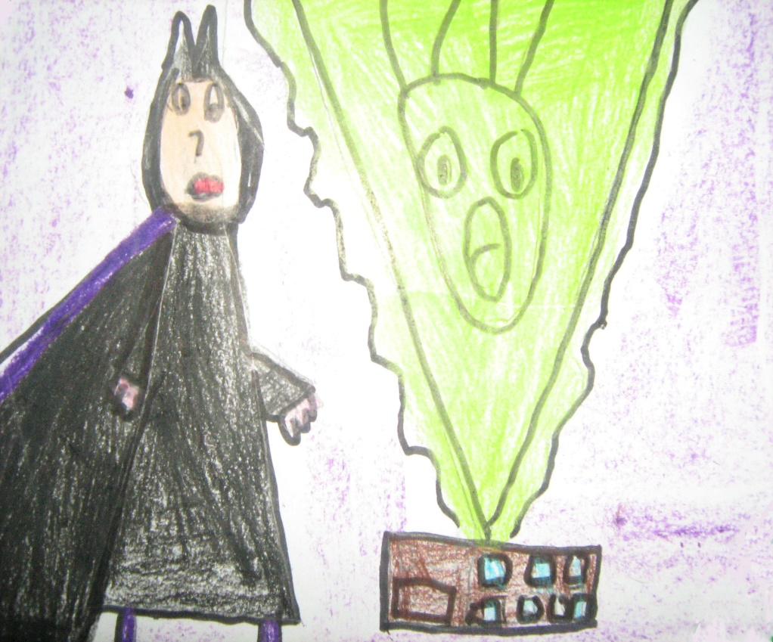
PASSWORD: (termine inglese per "contrassegno", "parola chiave", "chiave", "parola d'ordine" o anche "parola di accesso" in italiano) è una sequenza di caratteri alfanumerici utilizzata per accedere in modo esclusivo a una risorsa informatica (sportello bancomat, computer, connessione internet, casella e-mail, reti, programmi, basi dati, ecc
La matrigna usava la password «BIANCANEVE DEVE MORIRE» per interrogare il suo specchio su chi fosse la più bella del reame…

Slide 4
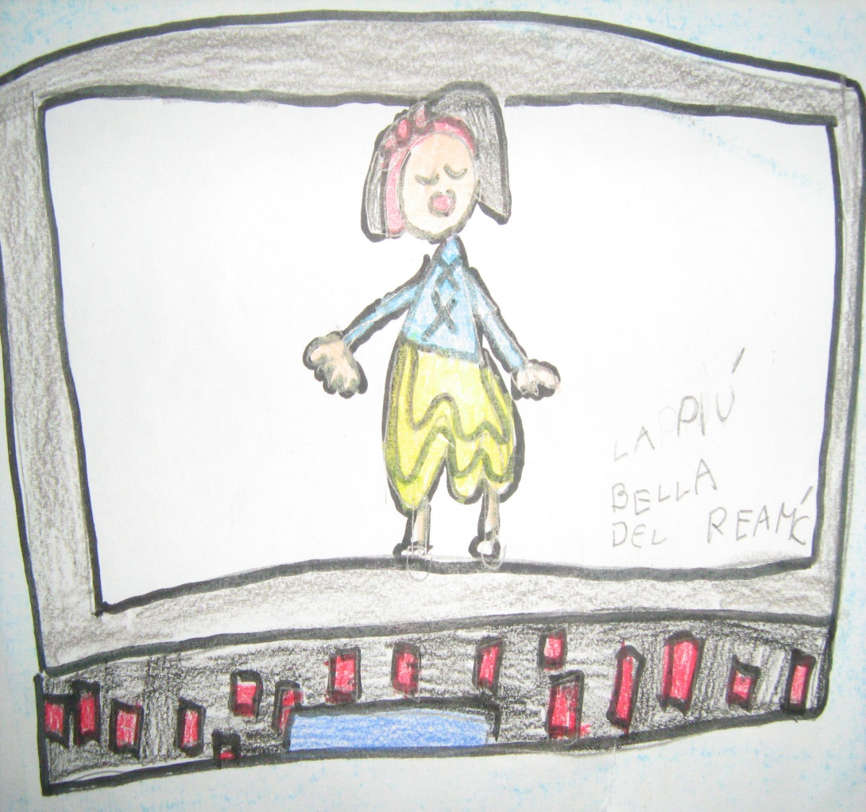
TAG: (cioè etichetta, marcatore, identificatore) è una parola chiave o un termine associato a un'informazione (un'immagine, una mappa geografica, un post, un video clip ...)
Lo specchio alla domanda della matrigna rispose che Biancaneve era stata taggata come «La piu’ bella del reame»

Slide 5
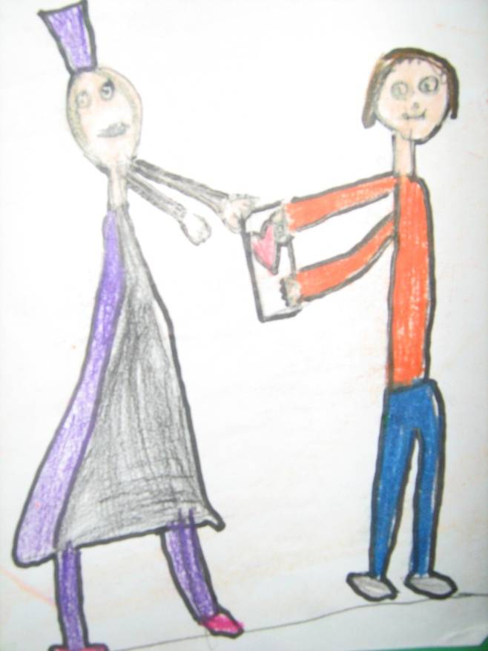
FOTORITOCCO: Il ritocco fotografico è l'insieme dei procedimenti che portano alla modifica di una fotografia, a scopo di migliorarne l'estetica, modificare il soggetto, eliminare o aggiungere particolari. I procedimenti, le metodologie, i risultati e le abilità in gioco variano molto se si ha a che fare con un supporto digitale o con un supporto analogico.
Appresa la notizia di non essere più lei la più bella del reame, la matrigna ordina al cacciatore di uccidere Biancaneve. Il cacciatore porta la ragazza nel bosco ma nel vederla così indifesa e impaurita non trova il coraggio di portare a termine l’ordine della matrigna, dunque la invita a fuggire lontano dal castello e lui porterà alla crudele regina, una foto ritoccata del cuore di Biancaneve

Slide 6
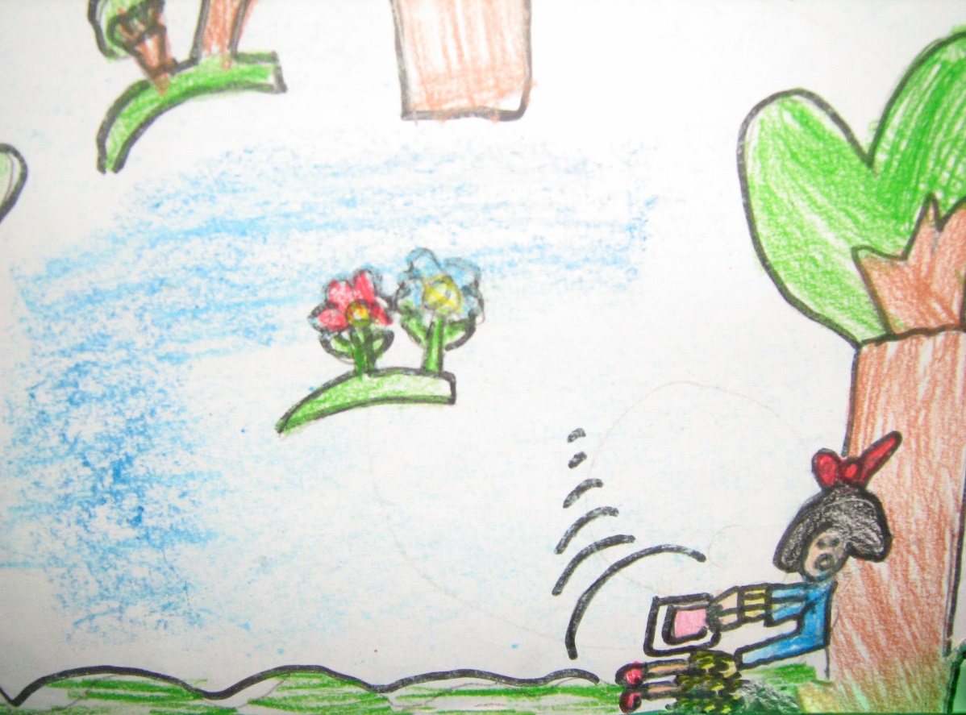
GPS: Il Sistema di Posizionamento Globale (in inglese: Global Positioning System, abbreviato GPS, è un sistema di posizionamento e navigazione satellitare, fornisce ad un terminale mobile o ricevitore GPS informazioni sulle sue coordinate geografiche ed orario, in ogni condizione meteorologica, ovunque sulla Terra o nelle sue immediate vicinanze ove vi sia un contatto privo di ostacoli.
La regina scopre in poco tempo l’inganno del cacciatore le è bastato reinterrogare lo specchio e scoprire che Biancaneve era ancora la più bella del reame, decide allora di cercarla e tramite il segnale gps del suo smartphone scopre ben presto che è nascosta nel bosco ospitata da sette nanetti che la trattano come una nipotina.
.

Slide 7
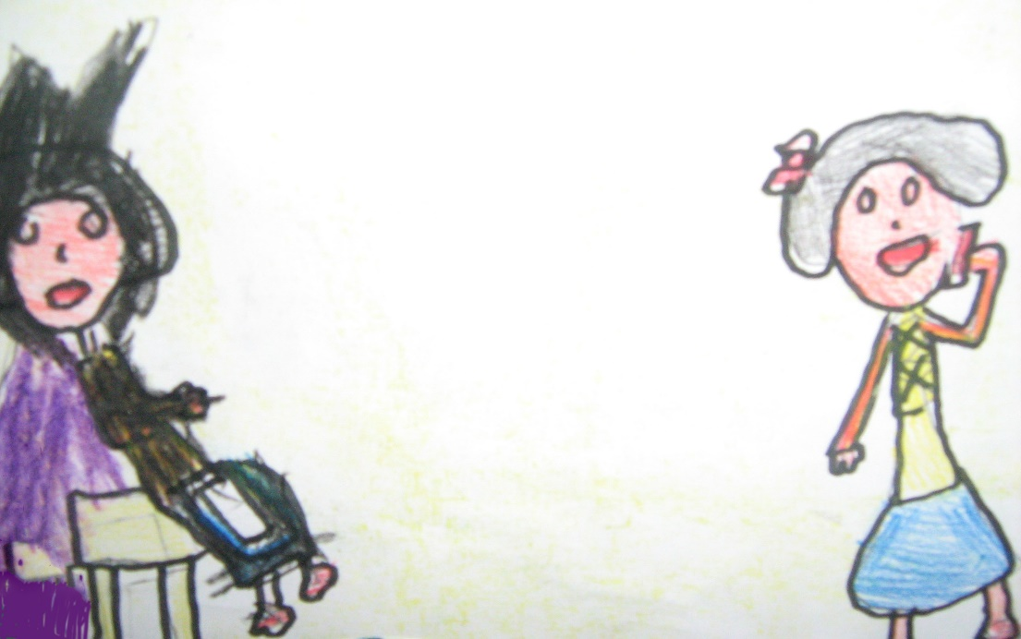
CHAT: Il termine chat (in inglese, letteralmente, "chiacchierata"), viene usato per riferirsi a un'ampia gamma di servizi sia telefonici che via Internet; questi servizi, anche piuttosto diversi fra loro, hanno tutti in comune due elementi fondamentali: il fatto che il dialogo avvenga in tempo reale, e il fatto che il servizio possa mettere facilmente in contatto perfetti sconosciuti
La matrigna scoperto dove si trova Biancaneve decide di raggiungerla e la contatta via chat fingendosi un’amica di vecchia data di sua mamma, Biancaneve ingenuamente crede a quella donna che dichiara di avere molte foto della sua mamma e decide d’invitarla a casa per guardarle insieme.

Slide 8
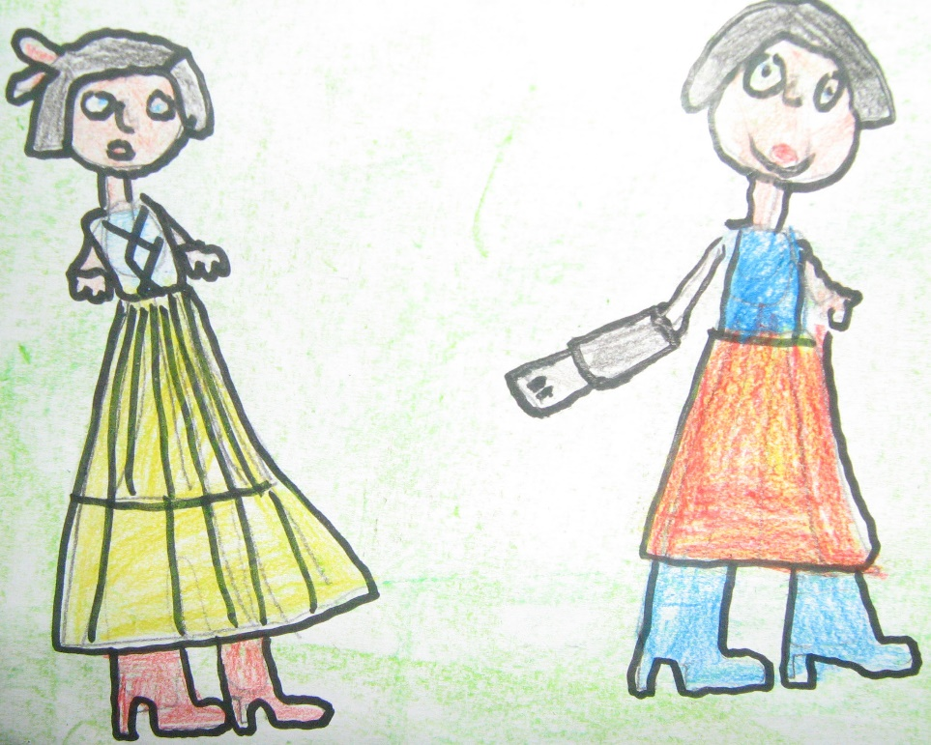
CHIAVETTA USB: Una chiave USB o chiavetta USB o penna USB (anche in inglese USB flash drive, o pendrive) è una memoria di massa portatile di dimensioni molto contenutoche si collega al computer mediante la porta USB.
Il giorno dopo «l’amica della mamma» come d’accordo si presenta all’appuntamento e le consegna una chiavetta USB con le foto della mamma, in realtà la chiavetta non conteneva nulla era solo un modo per incontrarla e liberarsi di lei una volta per tutte, per fortuna però i nani quel giorno rientrano prima dal lavoro e la matrigna è costretta suo malgrado a scappare.

Slide 9
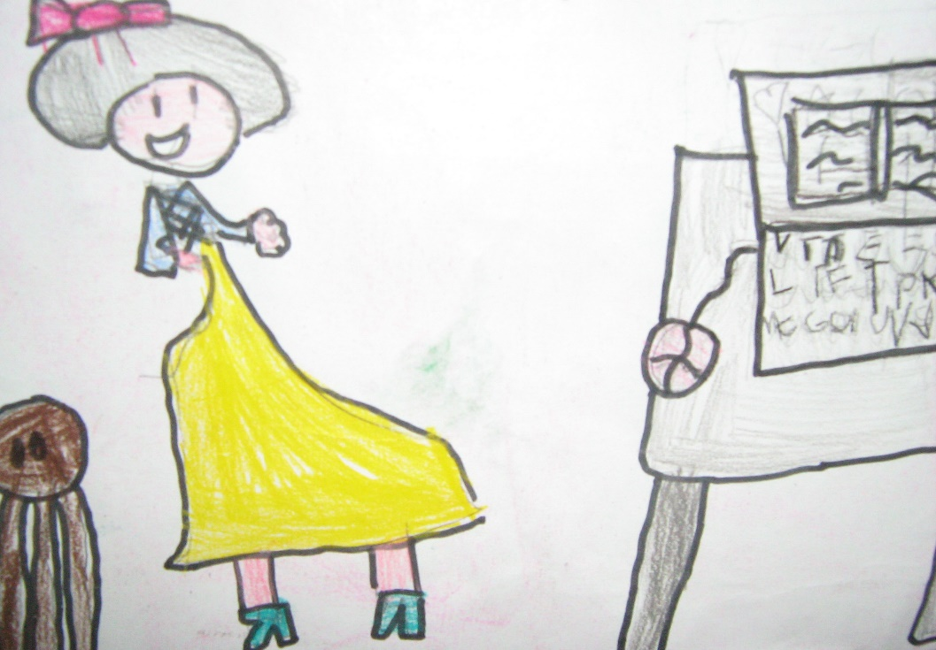
BLOG: si tratta di “diari in rete”: i testi sono forniti di data e sono presenti sulla pagina web in ordine anticronologico (prima i messaggi più recenti) e la maggior parte delle volte sono introdotti da un titolo.
Biancaneve da quel giorno promette ai nanetti di stare più attenta e di non aprire più la porta a nessuno, ma le sue giornate sono molto lunghe e noiose senza i nanetti che sono a lavoro e sentendosi sola decide di trascorrere il tempo sia aprendo un blog che intitola «La ragazza del bosco magico» nel quale racconta la sua vita, sia…

Slide 10
SOCIAL NETWORK: Con l’espressione social network si identifica un servizio informatico on line che permette la realizzazione di reti sociali virtuali. Si tratta di siti internet o tecnologie che consentono agli utenti di condividere contenuti testuali, immagini, video e audio e di interagire tra loro. Generalmente i s. n. prevedono una registrazione mediante la creazione di un profilo personale protetto da password
…iscrivendosi ad un social network dal nome «Facce del regno» qui conosce nuovi amici, con molti condivide interessi comuni come ad esempio la passione per la cucina con loro chiacchiera ogni giorno e si scambiano gustose ricette

Slide 11
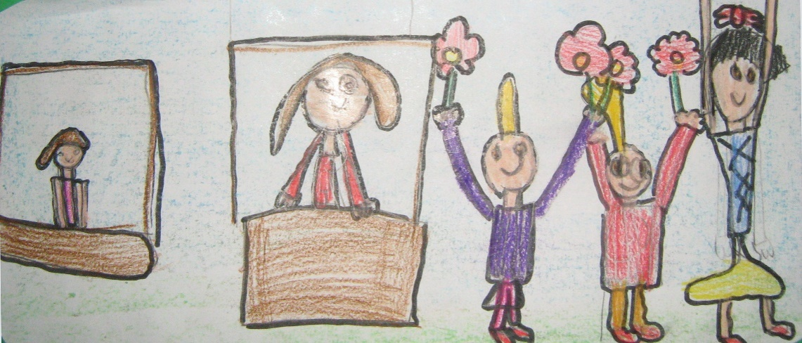
FLASH MOB: (dall'inglese flash, lampo, inteso come evento rapido, improvviso, e mob, folla) è un termine coniato nel 2003 per indicare un assembramento improvviso di un gruppo di persone in uno spazio pubblico, che si dissolve nel giro di poco tempo, con la finalità comune di mettere in pratica un'azione insolita.
Un giorno Biancaneve viene invitata ad un flash-mob e né è felicissima convince i nanetti ad accompagnarla ,ma si tratterà di un incontro organizzato dalla regina, ma anche questa volta Biancaneve riuscirà a salvarsi.

Slide 12
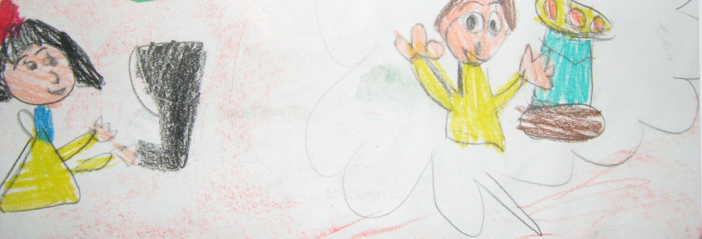
VIRUS: Un virus, in informatica, è un software, che è in grado, una volta eseguito, di infettare dei file in modo da riprodursi facendo copie di se stesso, generalmente senza farsi rilevare dall'utente
Passò del tempo…
Un giorno in occasione del compleanno di Brontolo, Biancaneve decide di ordinare dal sito di una famosa pasticceria, una torta speciale ma comincia a rilevare dei problemini al computer, per questo decide di chiamare un tecnico che possa aiutarla, in realtà si è trattato di un attacco informatico della Regina che riesce ad entrare nel suo sistema e fingersi il titolare della pasticceria
Biancaneve contenta di essere comunque riuscita ad ordinare la torta accoglie il pasticcere in casa per la consegna e come da lui richiesto assaggia alcune delizie che le ha portato….,

Slide 13
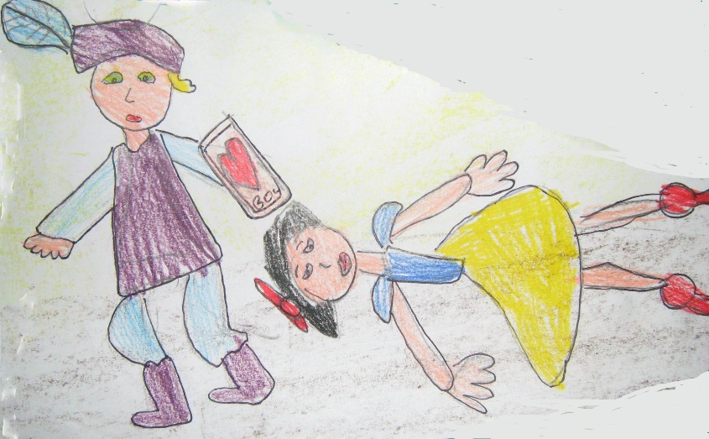
APP: Il termine applicazione in informatica individua un programma o una serie di programmi in fase di esecuzione su un computer, un tablet, uno smartphone, con lo scopo e il risultato di rendere possibile una o più funzionalità, servizi o strumenti utili e selezionabili su richiesta dall’utente
Immediatamente la ragazza cade a terra priva di sensi, a nulla servono i tentativi dei nani che al loro ritorno cercano di rianimarla, nel frattempo arriva il tecnico chiamato da Biancaneve un bellissimo ragazzo che rimane subito colpito dalla bellezza della fanciulla e prova a sentirle il battito cardiaco con un applicazione scaricata sul suo smartphone…
Ormai quando tutti si erano rassegnati alla perdita di Biancaneve, ecco sopraggiungere la mamma della giovane per anni segregata in cucina dalla Regina e costretta a stare lontano dalla figlia, le si avvicina e le dà l’antidoto del veleno usato dalla matrigna…..Biancaneve si sveglia….felice di aver ritrovato la madre e i nanetti accanto a lei, poi guarda con occhi imbarazzati il tecnico che ringrazia di cuore per averla aiutata e finalmente potè tornare a vivere felice nel suo castello…. ?
E…LA REGINA??
quando seppe, che Biancaneve era ancora viva, ebbe un tale attacco di cuore che ne morì.

